Slide 1
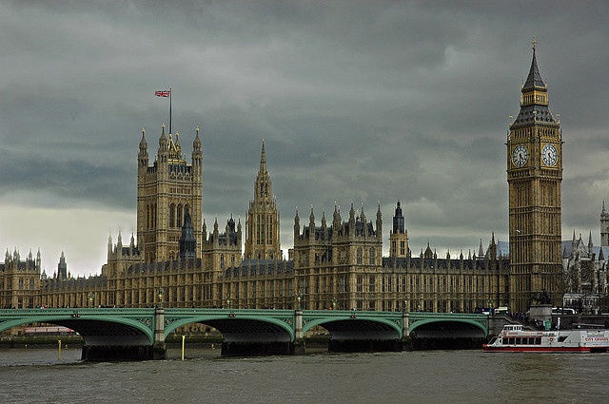
London.
Houses of Parliament.
Шаблон №3
Шайдурова Валентина Федоровна
Учитель английского языка
ГБОУ «Школа №106»
Санкт-Петербург

Slide 4
Источник
https://yandex.ru/images/search?img_url=http%3A%2F%2Fmastertrip.ru%2Fwp-content%2Fuploads%2F2012%2F04%2F122.jpg

